Slide 1
غربالگري بيماري كم‌كاري تيروييد نوزادان
19 آذرماه97

Slide 2
سرفصل مباحث
پورتال
آمارو شاخصها
سامانه سیب
مشکلات و سؤالات اجرایی

Slide 3
فرم شماره 4 در اسرع وقت سال 94و95 ارسال گردد.
مواردگذرا ودایمی برای کودکان سه سال به بالا مشخص گردد.(به طور میانگین 1/3موارد گذرا هستند)
کلیه بیماران شناسایی شده مربوط به سال 97 با مراقبتهای انجام شده در پرتال وارد شود.
کلیه مراقبتهای مربوط به بیماران سال 96 در پرتال ثبت گردد.
در سال آینده آنالیز پرتال برای اطلاعات بیمارانی که ثبت کرده اید آموزش وانجام داده می شودواگر ناقص بودازوزارتخانه گزارش می گردد.
نایین-سمیرم-دهاقان-تیران-نطنز

Slide 4
اردستان | 1 | 0
اصفهان دو | 49 | 41
اصفهان یک | 32 | 11
برخوار | 7 | 7
بویین ومیاندشت | 2 | 2
تیران و کرون | 1 | 2
چادگان | 1 | 1
خمینی شهر | 32 | 35
خوانسار | 0 | 0
خور و بیابانک | 0 | 0
دهاقان | 0 | 1
سمیرم | 3 | 6
شاهین شهر و میمه | 5 | 9
شهررضا | 1 | 3
فریدن | 2 | 1
فریدونشهر | 0 | 2
فلاورجان | 13 | 15
گلپایگان | 3 | 2
لنجان | 6 | 6
مبارکه | 3 | 3
نائین | 0 | 1
نجف آباد | 10 | 13
نطنز | 0 | 0
استان | 171 | 161

Slide 5
مهاجرتها:
اگرمورد مشکوک به شهرستان دیگری مهاجرت کرده است تلفنی گزارش شود ونامه هم به آن شهرستان بزنید.اگر به استان دیگری مهاجرت کرد علاوه بر پیگیری تلفنی خانواده، به استان نامه بزنید.
مورد نیازمند تست وریدی باید در صورت مهاجرت درون استانی در نرم افزار درقسمت موارد نیازمند تست وریدی انتقال اطلاعات به شهرستان انجام شود وتلفن ونامه .
موارد بیمار:
مهاجرتهای برون استانی نامه به استان وانتقال از پرتال
مهاجرتهای دورن استانی رونوشت نامه به استان وانتقال از پرتال

Slide 6
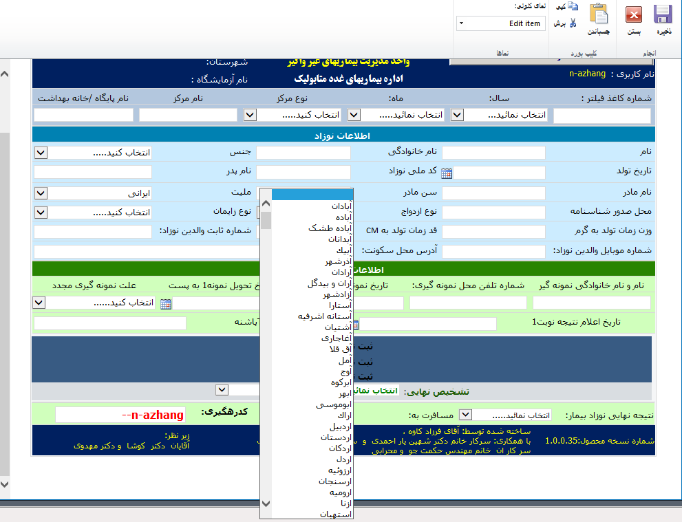

Slide 7
درصد نمونه نامناسب
روز 3-5 تولد (%) | سال
0.3 | 1396
0.3 | شش ماهه 1397
بیشترین تاخیر در سال 96:
نطنز(3.9).نایین(2.9) .اردستان(1)
هدف شاخص:
  زیر 1%
بیشترین تاخیر در شش ماهه سال 97: نطنز(3.5).اردستان3.4).نایین(2.1).مبارکه(1)

Slide 8
زمان نمونه گیری از پاشنه پا بر حسب سن نوزاد به روز
روز 22 و بيش تر تولد (%) | روز 6-21 تولد (%) | روز 3-5 تولد (%) | سال
0.8 | 10.7 | 88 | 1396
1 | 11.7 | 87 | شش ماهه 1397
بیشترین تاخیر در سال 96:
نطنز.نایین .فریدونشهر
هدف شاخص:
  85% نوزادان در روزهای 5-3 تولد
  10% در روزهای 21-6
  5% در سنین بالاتر
بیشترین تاخیر در شش ماهه سال 97: نطنز.فریدونشهر.اصفهان1و2(85)

Slide 9
زمان شروع درمان بر حسب سن نوزاد به روز
بیش از 41 روز (%) | روز 40-28 (%) | کم ‌تر از28 روز(%) | سال
16.7 | 13.5 | 70 | 1396
13.4 | 7.6 | 78 | شش ماهه1397
بیشترین تاخیر در سال 96:
مبارکه –لنجان-فریدن-شاهین شهر-اصفهان1و2-خمینی شهر(69)
هدف شاخص:
  کم‌تر از 28 روزگی = 75 درصد و یا بیش‌تر
  28 تا 40 روزگی = 15 درصد و کم‌تر
  41 روزگی و بیش‌تر = 10 درصد و یا کم تر
بیشترین تاخیر درشش ماهه سال 97:
مبارکه –بویین-اصفهان1و2-خمینی شهر

Slide 10
بروز بیماری
 | سال 90 | سال91 | سال92 | سال93 | سال94 | سال95 | سال96
کشور | 2.2 | 2.5 | 2.7 | 2.7 | 2.9 | - | -
اصفهان | 2.2 | 2.1 | 3 | 3.1 | 2.7 | 3.2 | 4.6

Slide 11
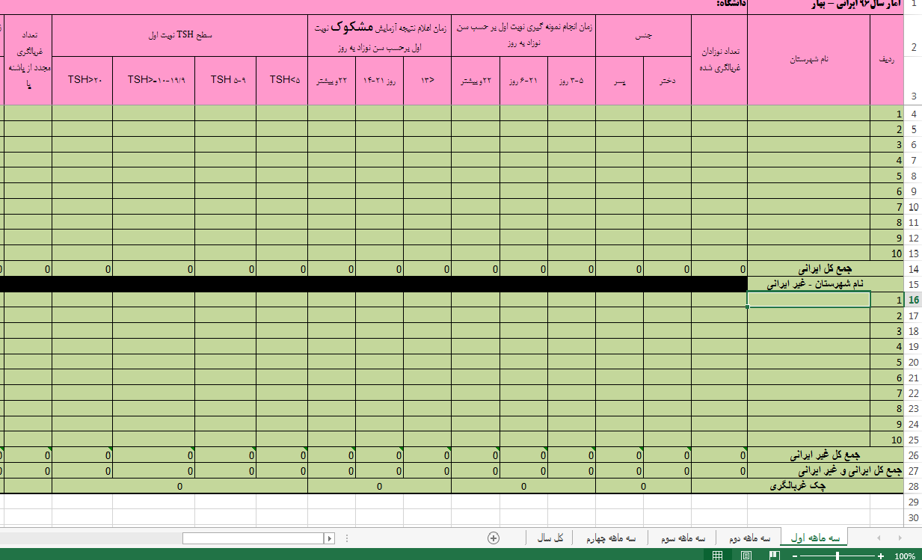
انجام غربالگری برای کم کاری تیروئید نوزادان ( فرم 3)

Slide 12
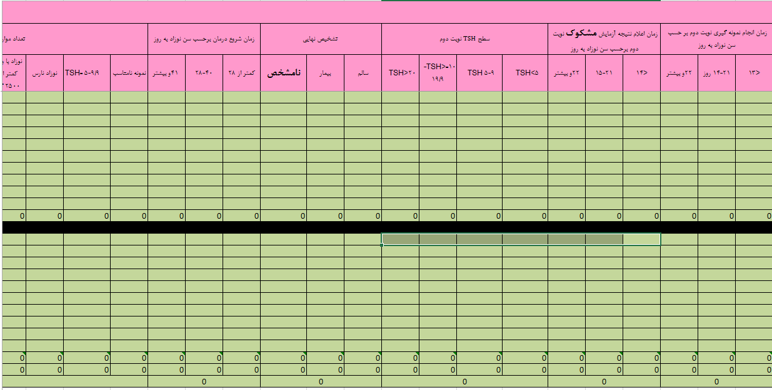

Slide 13
شبکه های اردستان ،تیران ،خور ،سمیرم چرا فرم موارد مشکوک را ارسال نمی کنند؟
-تعداد موارد مشکوک دراین فرم با موارد مشکوک فرم 3 همخوانی داشته باشد.
-فقط موارد وریدی ثبت نشود کلیه موارد نیازمند پیگیری ثبت گردد.

Slide 14
برنامه کشوری غربالگری بیماری
کم کاری تیرویید نوزادان
در سامانه سیب

Slide 15
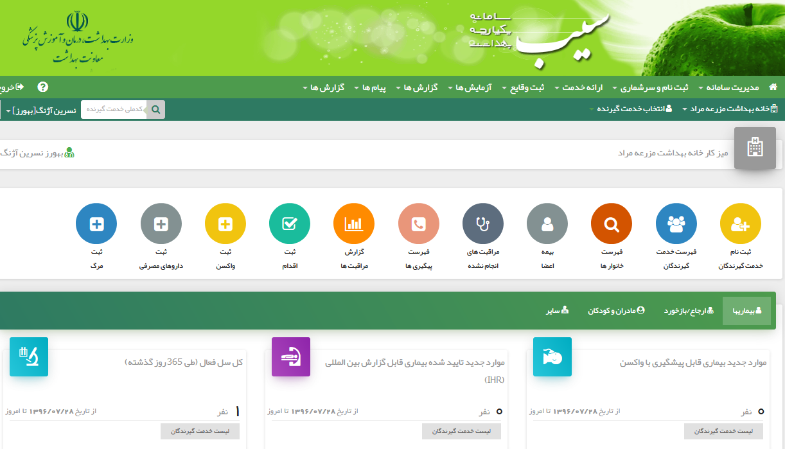
غربالگری بیماری کم کاری تیرویید نوزادان در سامانه سیب

Slide 16
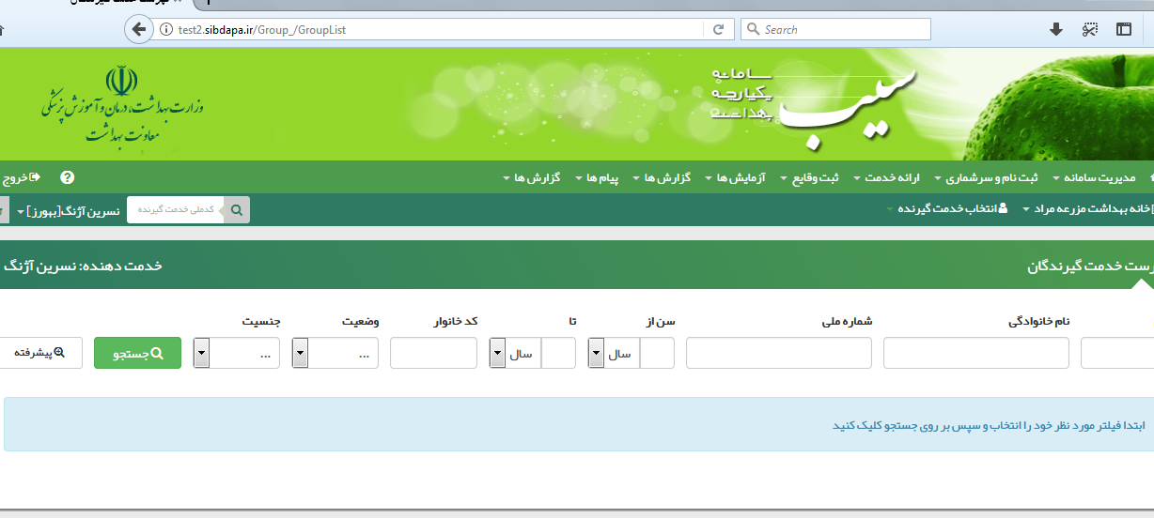

Slide 17
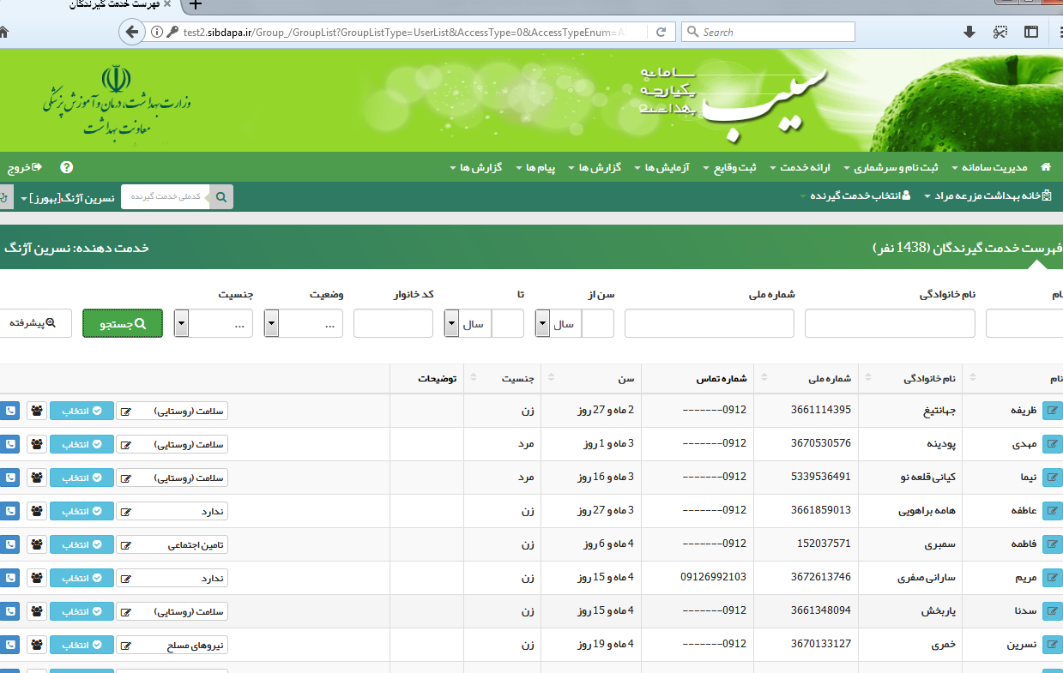

Slide 18
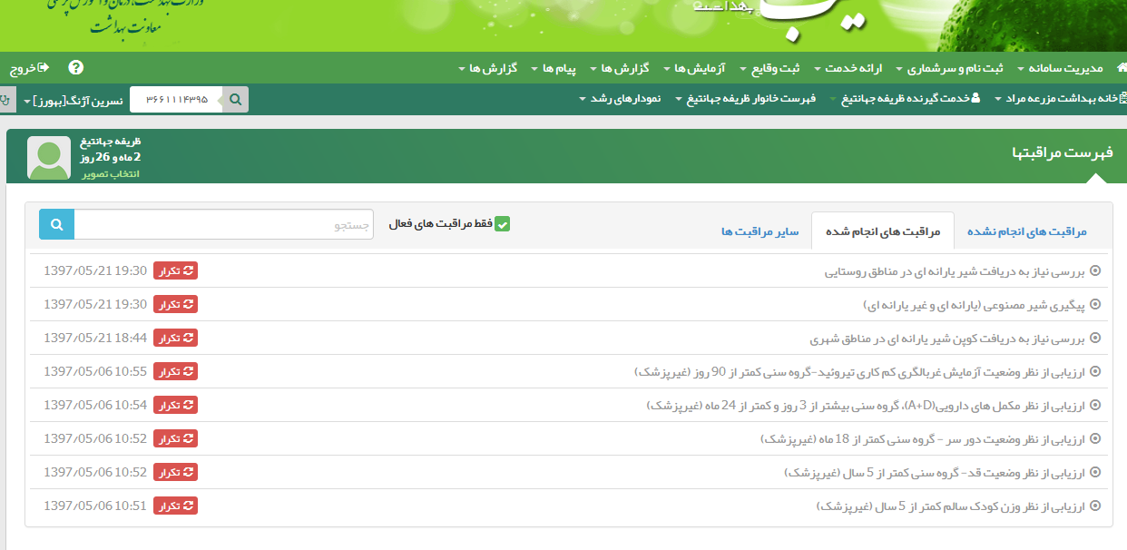

Slide 19
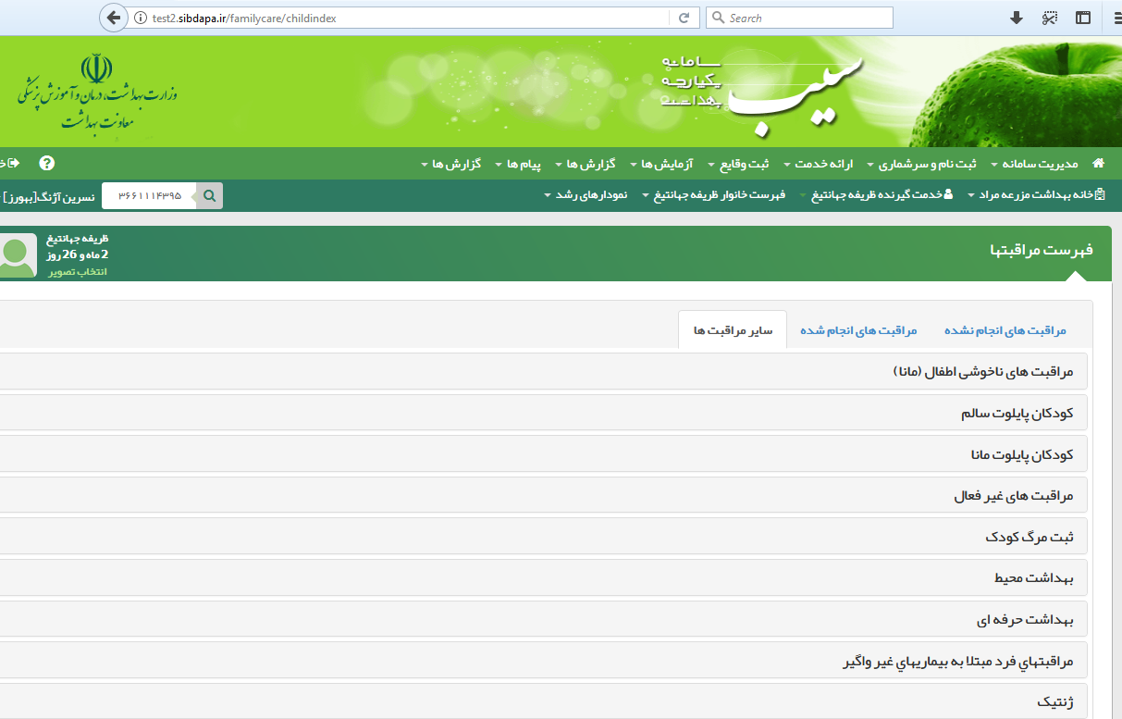

Slide 20
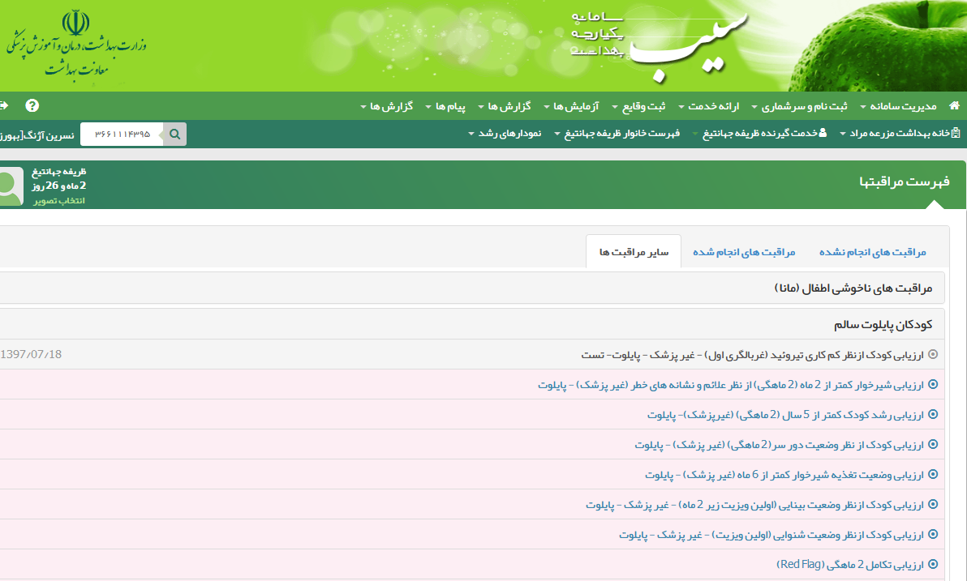

Slide 21
1- ارزیابی کودک از نظر کم کاری تیرویید(غربالگری اول) – غیرپزشک – پایلوت
کد خدمت 7421
زمانی که نوزاد کمتر از 8 روز tsh کمتر از 5 و نوزاد بالای 8 روز تا 89 روز tsh کمتر از 4 شد و هیچ کدام از علل غربالگری مجدد را نداشت این نوزاد از نظر انجام این خدمت سالم تلقی شده و نیاز به مراجعه مجدد برای انجام غربالگری های نوبت بعدی را ندارد.(75 تا 80 % نوزادان غربالگری شده را شامل می شود) در واقع نیاز نیست 7 خدمت بعدی برای این نوزاد باز شوند و این نوزادان از چرخه غربالگری تیرویید خارج می شوند.

Slide 22
2- ارزیابی کودک از نظر کم کاری تیرویید (غربالگری دوم)- غیرپزشک – پایلوت
کد خدمت 7422
نمونه نامناسب
جواب آزمایش غیر طبیعی ( 9.9 – 5) (لازم به ذکر است جواب آزمایش 10 و بالاتر در نوبت اول مستقیم جهت آزمایش وریدی ارجاع می شوند و نیاز به غربالگری مجدد از پاشنه پا ندارند).
نوزاد نارس
وزن کمتر از 2500 گرم
وزن بیش از 4000 گرم
نوزاد دوقلو یا چند قلو
سابقه بستری در بیمارستان
سابقه دریافت یا تعویض خون
مصرف داروهای خاص
این نوزادان با جواب tsh کمتر از 5 از گردونه غربالگری خارج می شوند و جواب های 5 و بالاتر از 5 جهت انجام آزمایش وریدی ارجاع فوری داده می شوند.

Slide 23
3- ارزیابی کودک از نظر کم کاری تیرویید(ثبت نتیجه تست وریدی) – غیرپزشک – پایلوت
کد خدمت 7423
در غربالگری اول نتیجه آزمایش مساوی و بالای 10 و در آزمایش غربالگری نوبت دوم نتیجه آزمایش مساوی یا بیشتر از 5 می بایستی جهت انجام آزمایش تأیید تشخیص و بررسی از نظر وجود کم کاری تیرویید ارجاع داده شود.
با نظر پزشک سالم و یا بیمار بودن نوزاد مشخص می شود
ثبت نیز توسط پزشک انجام می شود.
کدICD 10 برنامه:
E03.0 و E03.1

Slide 24
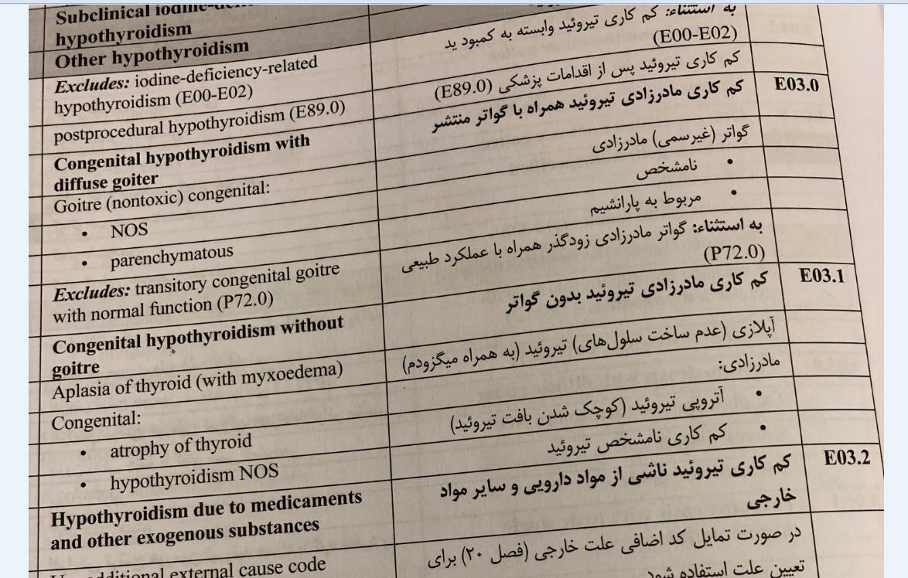
جلد اول صفحه263

Slide 25
ثبت نتیجه تست وریدی
در ثبت بیماری توسط پزشک خدمت
"ارزیابی کودک از نظر غربالگری کم کاری تیرویید نوزادان"
حذف شود و تنها خدمت
"ثبت نتیجه وریدی نوزاد در خصوص کم کاری تیرویید"
فعال باشد.

Slide 26
4- ارزیابی کودک از نظر کم کاری تیرویید(غربالگری نوبت سوم کودک نارس) غیر پزشک – پایلوت
کد خدمت 8194
نوزادانی که در خدمت
"ارزیابی کودک از نظر کم کاری تیرویید (غربالگری اول) – غیرپزشک – پایلوت "
برای نوزاد نارس « بلی » تیک خورده شده باشد و در صورت انجام آزمایش وریدی بیمار نباشد.
لازم به ذکر است در صورتی که نوزاد نارس قبل از هفته ششم و در غربالگری های قبلی به عنوان بیمار ثبت شده باشد نیاز به غربالگری این نوبت ندارد.

Slide 27
5- ارزیابی نوبت سوم کودک نارس از نظر کم کاری تیرویید- ثبت نتیجه تست وریدی(غیرپزشک)- پایلوت
کد خدمت 8069
نوزادانی که در خدمت
" ارزیابی کودک از نظر کم کاری تیرویید(غربالگری اول) – غیرپزشک – پایلوت "
قسمت بلی برای نوزاد نارس تیک خورده شده باشد و در خدمت
" ارزیابی کودک از نظر کم کاری تیرویید(غربالگری نوبت سوم کودک نارس) غیر پزشک- پایلوت " tsh مساوی و یا بالای 5 داشته باشد.
لازم به ذکر است در صورتی که نوزاد نارس در این مرحله به عنوان بیمار ثبت شود نیاز به غربالگری از پاشنه پا ( نوبت چهارم ) در هفته دهم تولد ندارد.

Slide 28
6- ارزیابی کودک از نظر کم کاری تیرویید(غربالگری نوبت چهارم کودک نارس) غیر پزشک – پَایلوت
کد خدمت 8195
نوزادانی که در خدمت
" ارزیابی کودک از نظر کم کاری تیرویید(غربالگری اول) – غیرپزشک – پایلوت "
قسمت بلی برای نوزاد نارس تیک خورده شده باشد و در غربالگری نوبت سوم tsh زیر 5 داشته باشد و یا در صورتی که tsh بالای 5 باشد
در خدمت
" ارزیابی نوبت سوم کودک نارس از نظر کم کاری تیرویید- ثبت نتیجه تست وریدی(غیرپزشک)- پایلوت " برای نوزاد به تشخیص سالم رسیده باشد.

Slide 29
7- ارزیابی نوبت چهارم کودک نارس از نظر کم کاری تیرویید- ثبت نتیجه تست وریدی(غیرپزشک)- پایلوت
کد خدمت8243
نوزادانی که در خدمت " ارزیابی کودک از نظر کم کاری تیرویید(غربالگری اول) – غیرپزشک – پایلوت "
قسمت بلی برای نوزاد نارس تیک خورده شده باشد
و در خدمت " ارزیابی کودک از نظر کم کاری تیرویید(غربالگری نوبت چهارم کودک نارس) غیر پزشک "
tsh بالای 5 داشته باشد
8- پیگیری مراقبت بیمار مبتلا به کم کاری تیرویید
کد خدمت 8179

Slide 30
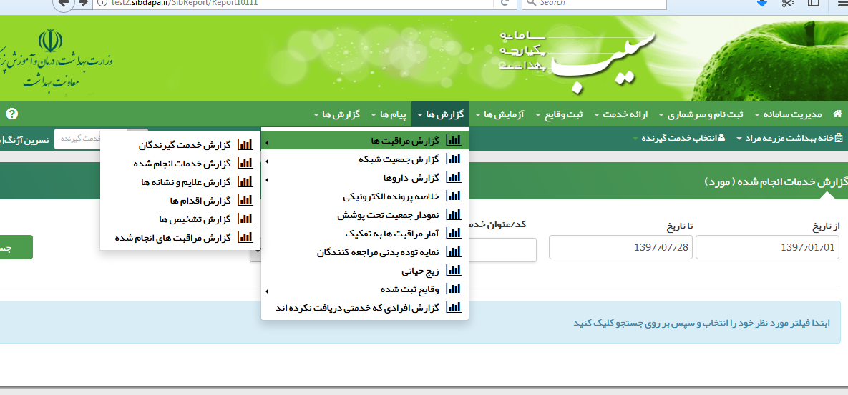

Slide 31
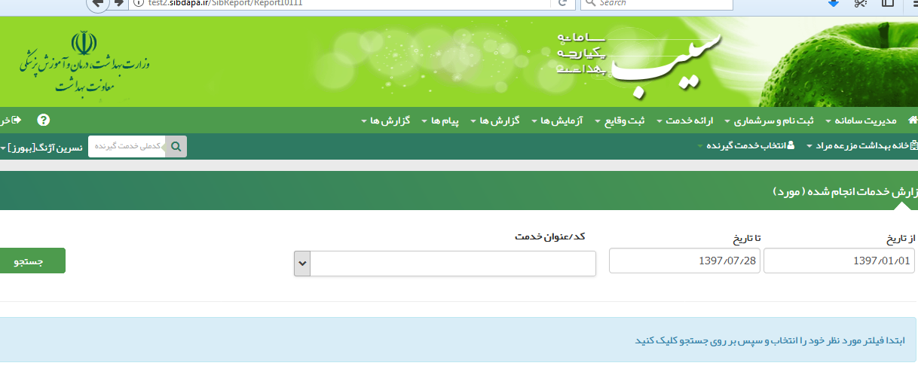
گزارش گیری برنامه از سامانه سیب

Slide 32
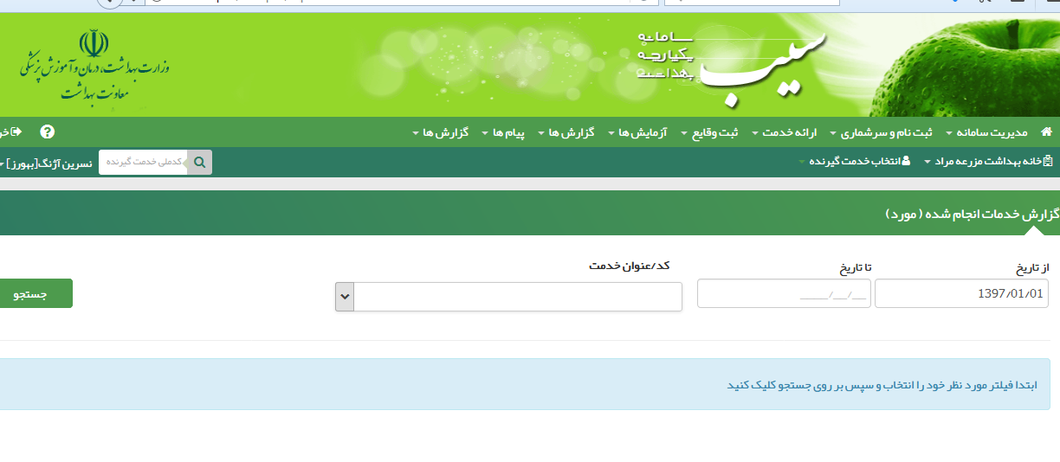
ارزیابی کودک از نظر کم کاری تیرویید (غربالگری اول)

Slide 33
انتظارات در خصوص سامانه سیب
-نجف آبادوبرخوار
آموزش به مراقبین سلامت در خصوص ثبت نوزادان در سامانه سیب و چگونگی گزارش گیری از آن
- تعداد موارد ثبت شده غربالگری در سامانه از هر مراقب سلامت

Slide 34
کمیته علمی مشورتی برنامه
لزوم غربالگری مجدد از پاشنه پا در نوزادانی که مادران و یا یکی از فامیل درجه 1 آن ها دچار بیماری کم کاری تیرویید بوده و تحت درمان می باشند، در این مورد کلیه مدعوین متفق القول بودند که هیچ رفرانسی در این خصوص موچود نیست و نیازی به غربالگری مجدد از پاشنه پا وجود ندارد.
معیار تعیین گذرا بودن بیماری در نوزادان، اگر بر اساس معیارهای دستورالعمل کشوری، تشخیص بیماری داده و دارو شروع شده است و در هر زمانی دارو قطع شده و دیگر نیازی به ادامه درمان وجود نداشته باشد، بیماری از نوع گذرا محسوب می شود.

Slide 35
کمیته علمی مشورتی برنامه
زردی طول کشیده در نوزادان: نوزادانی که تا 15 روزگی زردی داشته باشند و با انجام آزمایش بیلیروبین نیز اثبات شده باشد توصیه به انجام تست وریدی تیرویید برای این نوزادان انجام شود.
منفی کاذب تا چه زمانی از سن نوزاد اگر مراجعه کنند و غربالگری از پاشنه پا و یا حتی انجام تست وریدی سالم گزارش شد و بعد تا چه سنی اگر دچار کم کاری تیرویید شد وما می گوییم که منفی کاذب برنامه است.

Slide 36
پوشش برنامه :آمار جمعیت بر اساس ثبت احوال محاسبه شود.(فقط ایرانی)
بقیه شاخص ها بر اساس ایرانی و غیر ایرانی
محاسبه بروز با منفی کاذب ها باید باشه یا خیر، با توجه به اینکه منفی کاذب ها در فرم 3 ثبت نمی شوند.خیر
شاخص زمان شروع درمان در این خصوص که تعدادی از موارد توسط پزشک درمان شروع نمی شود.

Slide 37
تا چه زمانی از سن کودک به عنوان منفی کاذب در نظر گرفته می شود.
نمونه ها را چه زمانی باید در یخچال نگه داری کرد آیا اگر آخر زمان کار باشه میشه نمونه را روی راک گذاشت و فردا صبح ارسال کرد؟
نوزاد در 28 اسفند غربالگری می شود این نوزاد در اواخر فروردین ماه به عنوان بیمار ثبت می شود. مبنا تاریخ غربالگری است.
نوبت اول غربالگری بالای 8 روز مراجعه کرده، tsh بالای 4 مثبت است در فرم جایی نداره: این موارد در همان فرم 3 بسته به روز غربالگری از نظر سن نوزاد در قسمت 6 تا 13 و یا بیشتر از 13 روزگی ثبت میشه و بعنوان مورد مشکوک از نظر tsh بالای 5 پیگیری میشود.

Slide 38
زمانی که نوزاد بعد از غربالگری اول (به موقع) در هفته دوم برای انجام غربالگری مجدد مراجعه نکرد؟ اگر علت غربالگری مجدد جواب آزمایش مشکوک باشد بلافاصله وریدی و اگر هر علت دیگری باشد تا 2 ماه و بیست و نه روز پاشنه و بعد از سه ماهگی ارجاع وریدی
مادری که داروی لووتیروکسین مصرف می کند آیا نیاز است داروی مادر به مدت سه روز قطع شود تا غربالگری نوزاد انجام شود؟
نمونه گیری موارد بستری(...)

Slide 39
نوزاد نارس
نوزاد نارس نوزادی است که بدون در نظر گرفتن وزن، در کمتر از 37 هفته بارداری
بدنیا آمده باشد.

Slide 40
نوزاد نارس
نوزادان نارس: 3 تا 5 روزگی: جواب مساوی وبالای 10 نیاز به آزمایش وریدی و مراجعه به پزشک دارد.
هفته دوم تولد جواب TSH :
زیر 5 طبیعی ( مراجعه در هفته ششم تولد)
5 و بالاتر( انجام آزمایش وریدی و ارجاع به پزشک): بر اساس نظر پزشک،
بیمار: درمان شود و مراقبت ها انجام گیرد.
سالم : مراجعه در هفته ششم تولد برای انجام غربالگری از پاشنه پا

Slide 41
نوزاد نارس
در هفته ششم تولد جواب TSH : زیر 5 طبیعی ( مراجعه در هفته دهم تولد)
5 و بالاتر( انجام آزمایش وریدی و ارجاع به پزشک): بر اساس نظر پزشک،
بیمار: درمان شود و مراقبت ها انجام گیرد.
سالم : مراجعه در هفته دهم تولد برای انجام غربالگری از پاشنه پا
هفته دهم تولد جواب TSH : زیر 5 طبیعی و اتمام غربالگری
5 و بالاتر( انجام آزمایش وریدی و ارجاع به پزشک): بر اساس نظر پزشک،
بیمار: درمان شود و مراقبت ها انجام گیرد.
سالم :اتمام غربالگری

